Slide 1
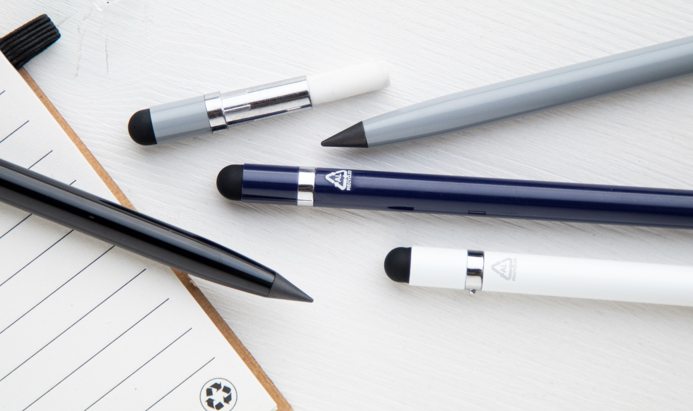
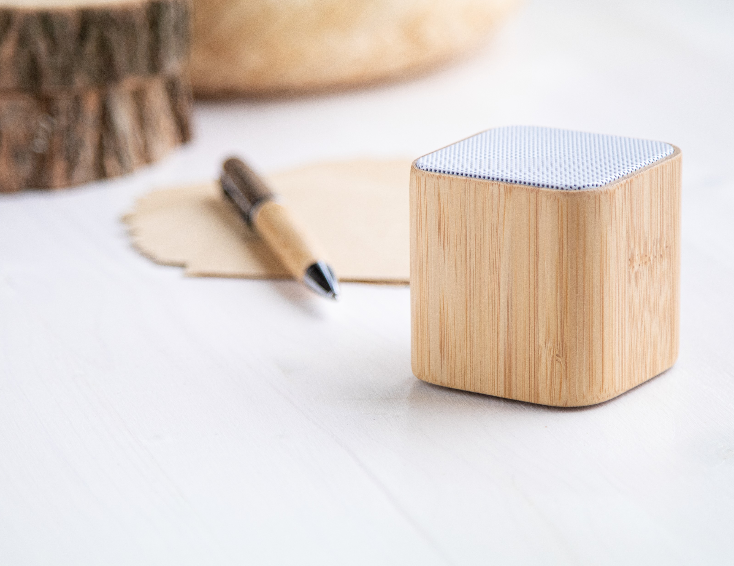
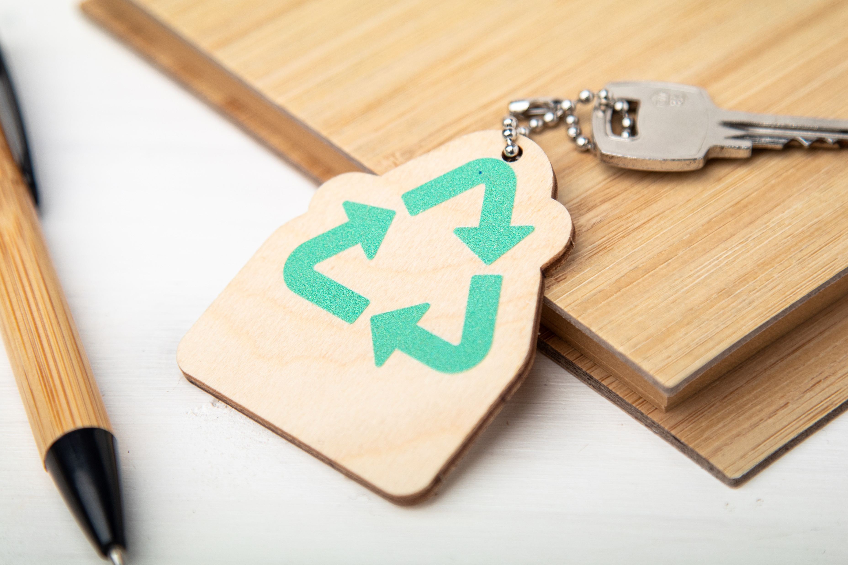
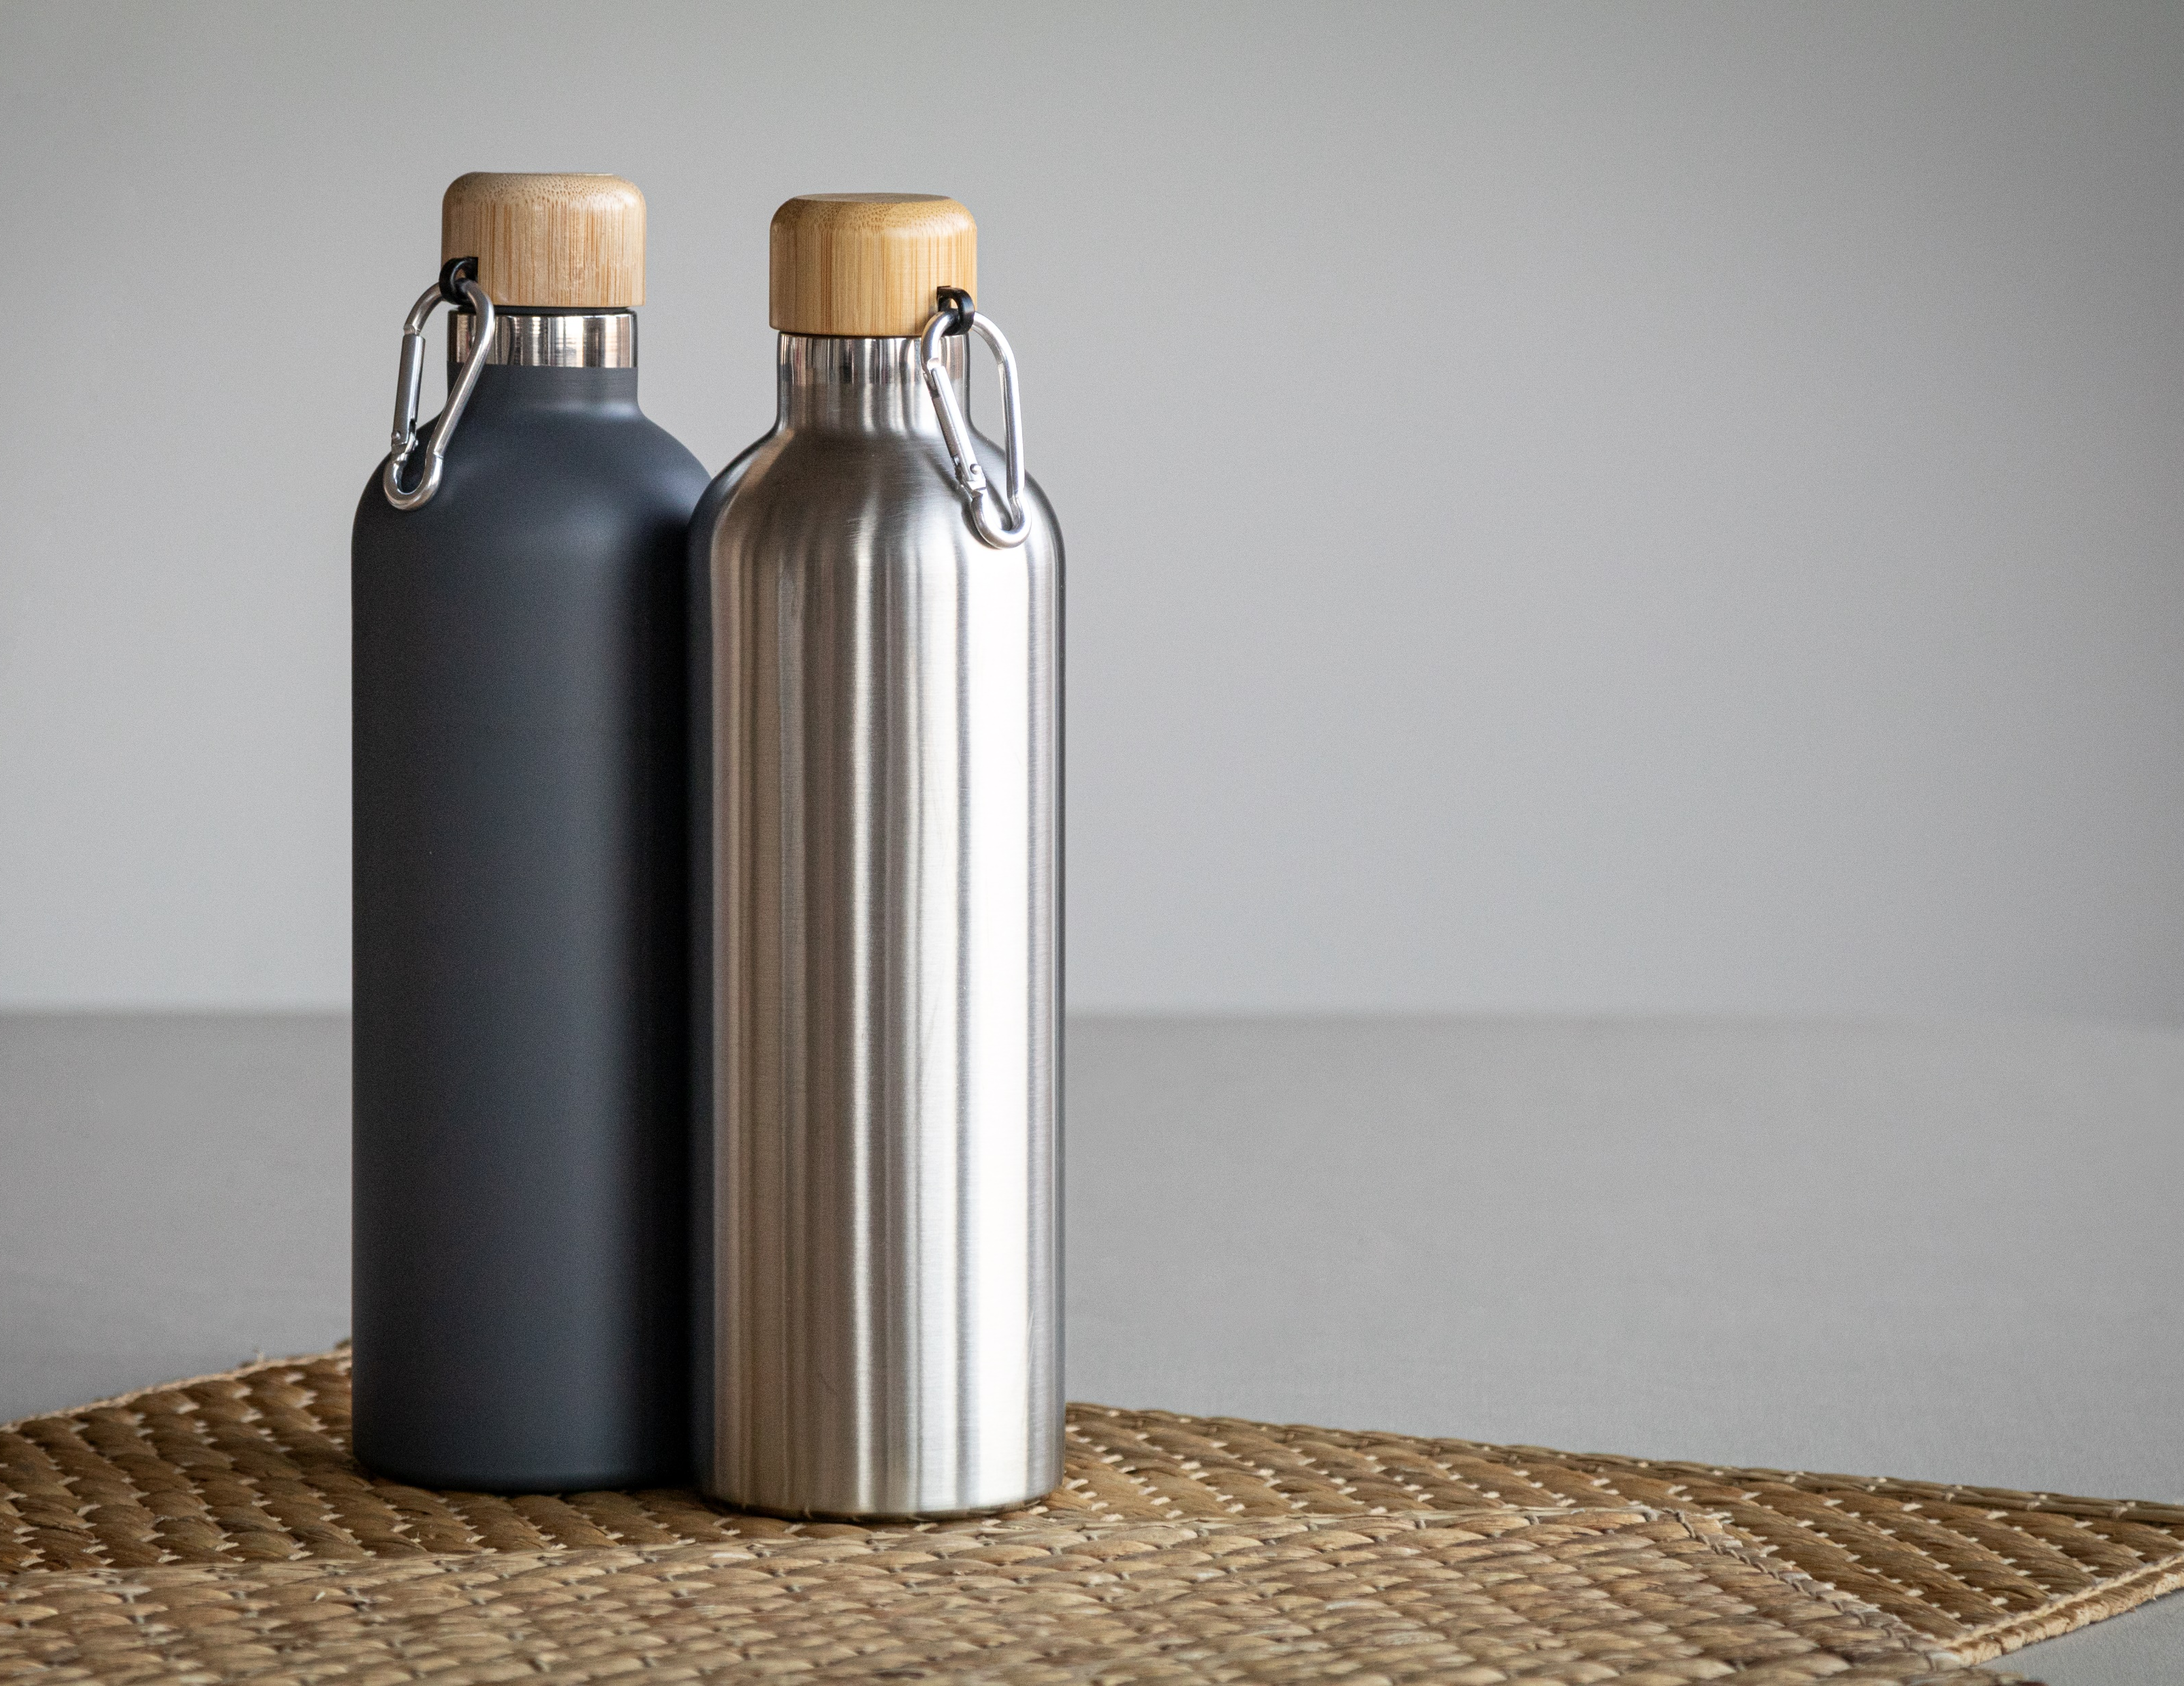
Sem zadajte svoje kontaktné údaje!
Vyberte si zelenější!
Naše kolekce GO GREEN se rozšířila o širokou škálu nových přírodních, opakovaně použitelných a udržitelných reklamních dárků. Vyberte si ekologičtější alternativy k tradičním položkám a vytvořte pro svou společnost image šetrnou k životnímu prostředí.
Cuboo AP800532
Bluetooth reproduktor v bambusovom puzdre s funkciou hands-free volania a vstavanou dobíjacou batériou. Vrátane USB nabíjacieho kábla.
00,00 EUR
EcoRing AP716563
Prívesok na kľúče z brezovej preglejky s kovovou retiazkou a motívom ochrany životného prostredia.
00,00 EUR
Vacobo AP808051
Dvojstenná termoska z nerez ocele s bambusovým viečkom a karabínou, 500 ml.
00,00 EUR
Donson
AP800530-21
Bezdrôtová rýchlonabíjačka (15W) v puzdre z recyklovaného hliníka a bambusu. Vrátane USB nabíjacieho kábla.
00,00 EUR
Eravoid
AP800502
Pero bez atramentu s dlhou životnosťou z recyklovaného hliníka s dotykovým perom a hrotom z kovovej zliatiny, ktorý oxiduje papier.
00,00 EUR
Rebento AP808052
Box na jedlo z recyklovaného PP plastu s bambusovým vekom, sadou príborov (nôž a vidlička) a elastickým pásikom.
00,00 EUR
CreaFelt Money AP716630
Peňaženka z RPET plsti na zákazku s plnofarebne potlačenou chlopňou a zadnou stranou. S výrazným štítkom RPET. 00,00 EUR
Sem zadajte svoje propagačné podmienky!
.......
.......
.......
www.WriteYourWebsiteHere.com

